Slide 1
স্বাগতম আমার প্রিয় শিক্ষার্থীরা
Notes:
Md Shah Alam,Feni pilot High School,Feni.

Slide 2
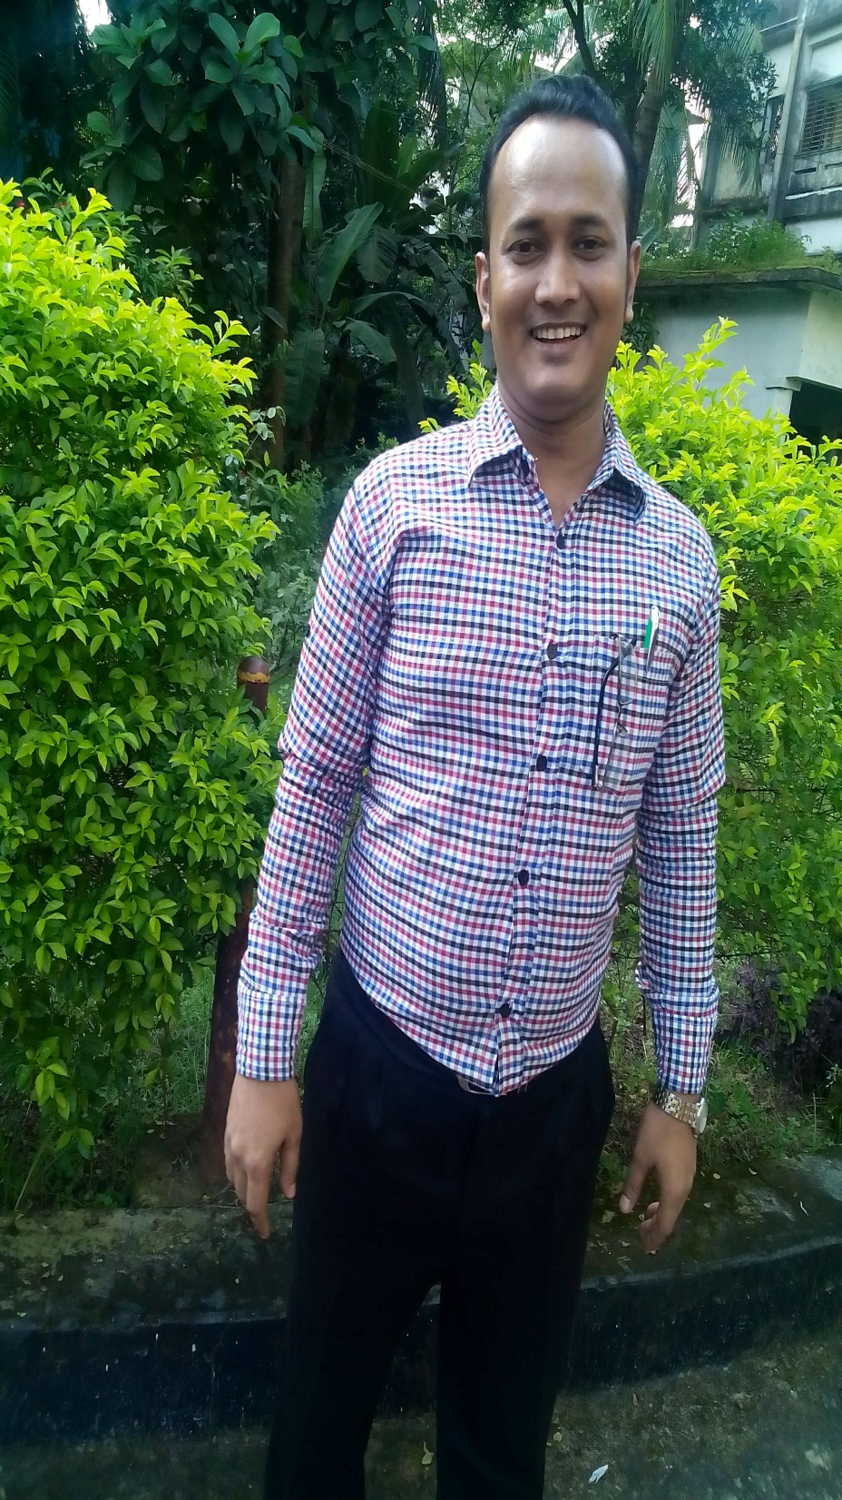
মোঃশাহ আলম
সহকারি শিক্ষক(গণিত)
ফেনী সরকারি পাইলট উচ্চ বিদ্যালয়,ফেনী ।
মোবাইল:01820-527745
ই-মেইল:dearalam82@gmail.com
Notes:
Md Shah Alam,Feni pilot High School,Feni.

Slide 3
বিষয় ও শ্রেণি পরিচিতি
শেনী:৭ম
বিষয়:তথ্য ও যোগাযোগ প্রযুক্তি
তারিখ: ২৮/০৫/১৫

Slide 4
প্রতিদিন তোমরা কোন কোন প্রযুক্তি ব্যবহার কর কে কে বলতে পার হাত উঠাও?
আস আমরা কতগুলো ছবি দেখি
Notes:
Md Shah Alam,Feni pilot High School,Feni.

Slide 5
ঘড়ি
টেলিভিশন
সাইকেল
রেডিও
প্রযুক্তি
ক্যালকুলেটার
মোবাইল
Notes:
Md Shah Alam,Feni pilot High School,Feni.

Slide 6
চিত্রগুলো লক্ষ কর
প্রযুক্তি
Notes:
Md Shah Alam,Feni pilot High School,Feni.

Slide 7
পাঠ শিরোনাম
প্রত্যহিক জীবনে আইসিটির ব্যাবহার
Notes:
Md Shah Alam,Feni pilot High School,Feni.

Slide 8
শিখনফল
এই পাঠ শেষে শিক্ষার্থীরা
কম্পিউটার কী তা বলতে পারবে।
বিভিন্ন প্রকার কম্পিউটারের সর্ম্পকে বলতে পারবে।
ব্যক্তিজীবনে তথ্য ও যোগাযোগ প্রযুক্তির ব্যবহার বর্ণনা করতে পারব।
কর্মক্ষেত্রে তথ্য ও যোগাযোগ প্রযুক্তির ব্যবহার ব্যাখ্যা করতে ।
Notes:
Md Shah Alam,Feni pilot High School,Feni.

Slide 9
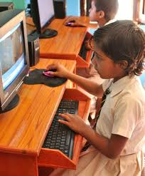
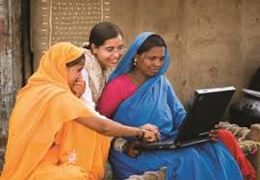
কম্পিউটার একটি ইলেকট্রনি যন্ত্র ,যা মানুষের দেওয়া তথ্য ও উপাত্তের মাধ্যমে ফলাফল প্রদান করে এবং সম্ভব অসম্ভব সব ধরনের কাজ করে ।
Notes:
Md Shah Alam,Feni pilot High School,Feni.

Slide 10
বিভিন্ন প্রকার কম্পিউটার
ডেস্কটপ
ল্যাপটব
স্মার্টফোন
ট্যাবলেট পিসি
Notes:
Md Shah Alam,Feni pilot High School,Feni.
।

Slide 11
ব্যক্তিজীবনে আই সি টি প্রযুক্তি মোবাইল
বিভিন্ন প্রকার মোবাইল
কৃষক মোবাইলে কথা বলছেন
একজন আরেক জনের সাথে মোবাইলে যোগাযোগ করচ্ছেন
মোবাইলে এস এম এস করে পরীক্ষার ফলাফল নেওয়া হচ্ছে।
মোবাইলের বিভিন্ন তথ্য সংরক্ষন করা হচ্ছে।
Notes:
Md Shah Alam,Feni pilot High School,Feni.

Slide 12
আইসিটি প্রযুক্তি –টেলিভিশিন বিনোদনের সবচেয়ে বড় মাধ্যম
সংবাদ
খেলাধুলা
নাটক
বিনোদন
Notes:
Md Shah Alam,Feni pilot High School,Feni.

Slide 13
আই সি টি প্রযুক্তি জিপিএস
জিপিএস পৃথিবীর যেকোন জায়গার অবস্থান বের করে ফেলতে পারে ।
Notes:
Md Shah Alam,Feni pilot High School,Feni.

Slide 14
পৃথিবীর
সবগুলো বই ই-বুকে সংরক্ষিত রয়েছে।
আই সিটি প্রযুক্তি ই-বুক ব্যবহার ।
প্রয়োজনে যে কেউ তার প্রিয় বই ডাউনলোড করতে পারবে।
ই-বুক
Notes:
Md Shah Alam,Feni pilot High School,Feni.

Slide 15
চিত্রটি লক্ষ কর
আই সিটি প্রযুক্তি ইলেক্ট্রনিক ভোটিং মেশিনে কাগজ ব্যবহার না করে মেশিনের বোতাম চেপে ভোট দেওয়া আর ভোট গনার কাজ করা হয় ।
Notes:
Md Shah Alam,Feni pilot High School,Feni.

Slide 16
ভার্চুয়াল অফিস
ভার্চুয়ালা অফিসে কাগজ পত্রের পরিবর্তে আই সিটি প্রযুক্তি ব্যবহার করা হয়।
Notes:
Md Shah Alam,Feni pilot High School,Feni.

Slide 17
সাধারণ অফিসে যারা কাজ করে তাদেরকে অফিসের কাছাকাছি থেকে কাজ করতে হয়। আর ভার্চুয়াল অফিসে কাউকে অফিসে থাকতে হয় না। যেখানে ইচ্ছে সেখান থেকেই যে কেউ কাজ করতে পারে ।
Notes:
Md Shah Alam,Feni pilot High School,Feni.

Slide 18
কল সেন্টার
১। কম্পিউটারে কাজ করছে
২।মোবাইলে কল করছে
৩।টেলিফোনে কলের উত্তর দিছ্ছে।
Notes:
Md Shah Alam,Feni pilot High School,Feni.

Slide 19
একক কাজ
১. তথ্য ও যোগাযোগ প্রযুক্তি বলতে কি বুঝ?
২.তথ্য ও যোগাযোগ প্রযুক্তি ব্যবহারের সুবিধা গুলো লিখ?
Notes:
Md Shah Alam,Feni pilot High School,Feni.

Slide 20
জোড়ায় কাজঃ-
আমরা দৈনন্দিন জীবনে কি কি ধরনের আই সি টি ব্যবহার করি তাদের নামের তালিকা কর?
Notes:
Md Shah Alam,Feni pilot High School,Feni.

Slide 21
।ো
মূল্যায়ণ
১। বিনোদনের সবচেয়ে বড় মাধ্যম কোনটি?
√
গ। কম্পিউটার
ক। রেডিও
খ। টেলিভিশন
ঘ। মোবাইল
২। কোন প্রযুক্তি দিয়ে পৃথিবীর সব কাজ করা যায়?
√
ক।মোবাইল
খ।টেলিভিশন
গ।রেডিও
ঘ।কম্পিউটার ও ইন্টারনেট
৩। পৃথিবীর যেকোন জায়গার অবস্থান বের করতে ব্যবহার করা হয়?
ক। ই-বিক খ।মোবাইল গ। জিপিএস ঘ। ইলেকট্রনিক ভোটিং মেশিন
✓
Notes:
Md Shah Alam,Feni pilot High School,Feni.

Slide 22
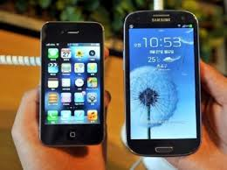
বাড়ির কাজঃ
প্রত্যহিক জীবনে আইসিটির গুরুত্ব কতটুকু! বিশ্লেষণ কর?
Notes:
Md Shah Alam,Feni pilot High School,Feni.

Slide 23
সবাইকে ধন্যবাদ
Notes:
Md Shah Alam,Feni pilot High School,Feni.

